Slide 1
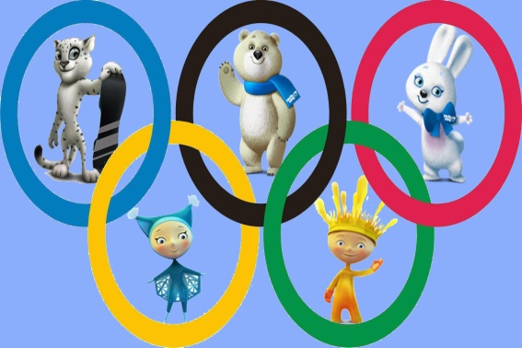
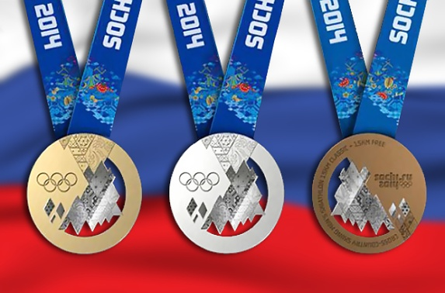
ОГНЕВА ГАЛИЯ КАСИМОВНА учитель начальных классов, высшая категория
МОБУ СОШ № 24 г.Сочи
имени Героя Советского Союза
Г.К.Жукова
Внеурочное занятие
«10 лет XXII Олимпиаде в Сочи 2014 года»
2 класс
Занятие 1
СОЧИ-2024

Slide 2
Выбор символов Олимпиады

Slide 3
Талисманы XXII Олимпийских Игр
Символикой Олимпиады стали три талисмана: Белый медведь, Леопард и Зайка.
Леопард, как один из представителей спортивной символики, воплотил в себе самые положительные черты отважного и благородного зверя, способного прийти на помощь и протянуть мощную лапу взаимовыручки.
Эмблема в виде Белого медведя появилась в олимпийских символах, т.к. именно это животное всегда олицетворяло Россию – сильную, уравновешенную, но способную на подвиг, когда возникает необходимость защищаться.
Зайка – этот положительный, славный и спортивный талисман не оставил равнодушными многочисленных юных болельщиков и поклонников Олимпийских игр.
*
3

Slide 4
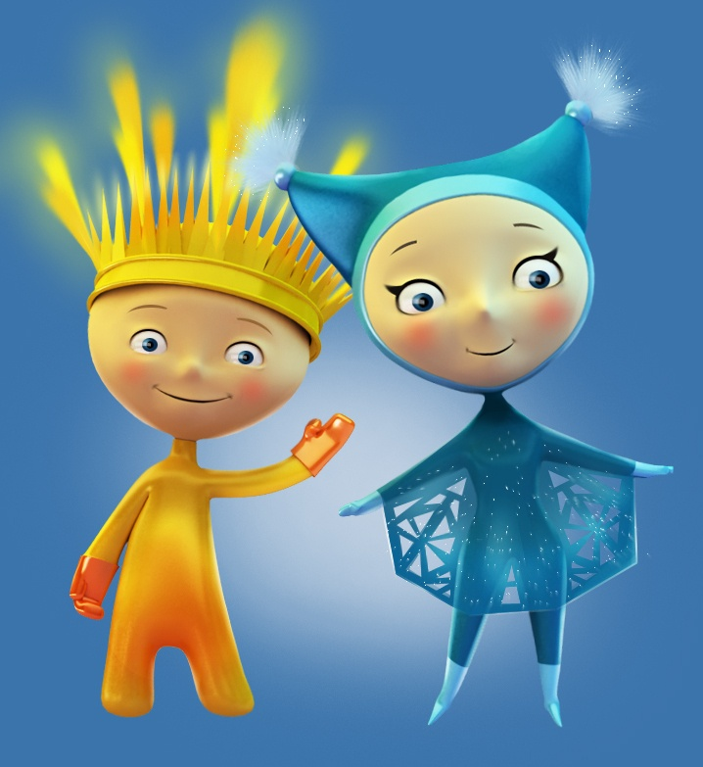
Талисманы Паралимпийских Игр
Лучик и Снежинка.

Slide 5
СЛОГАН
Слоган соревнований: «Жаркие.
Зимние.
Твои»
На английском языке:
«Hot.
Cool.
Yours»

Slide 6
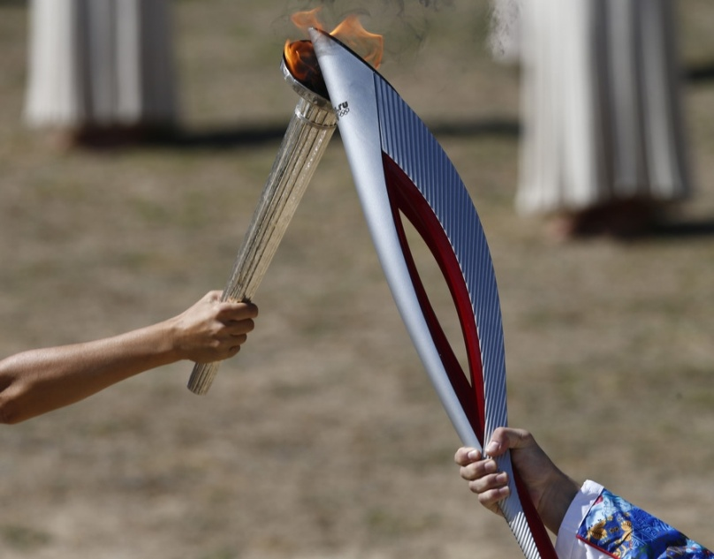
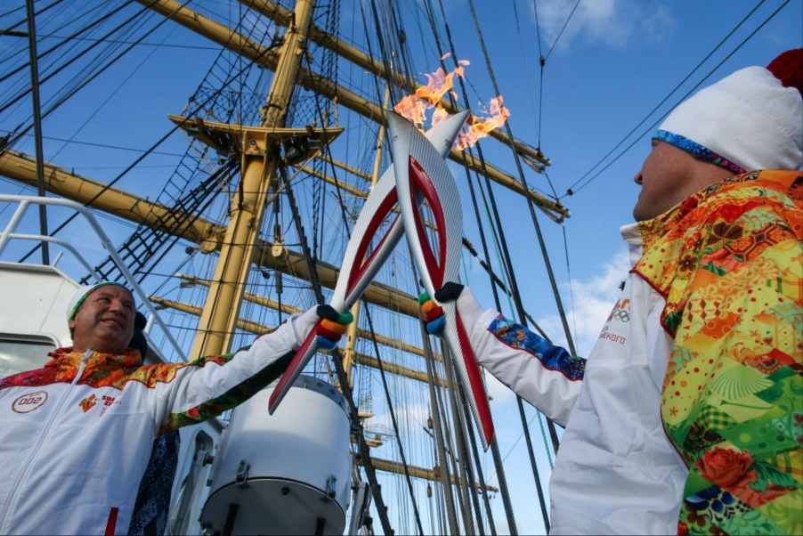
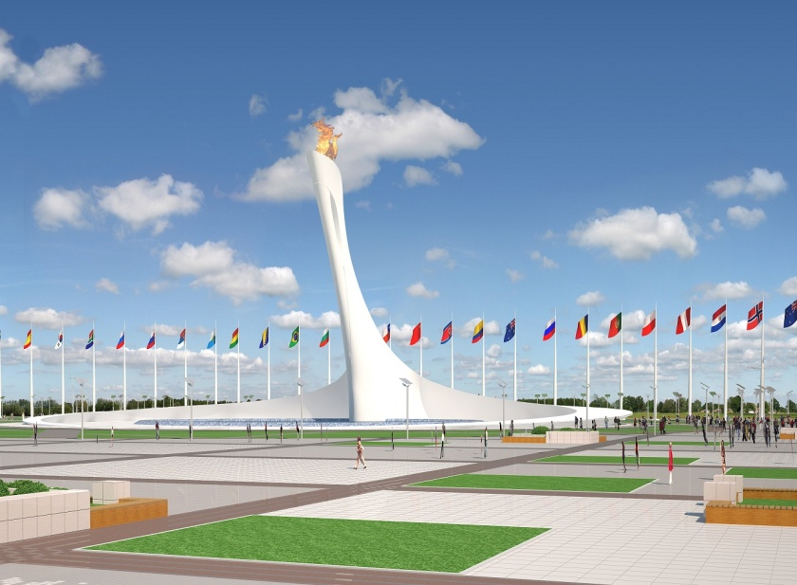
Олимпийский огонь

Slide 7
Эстафета Олимпийского огня

Slide 9
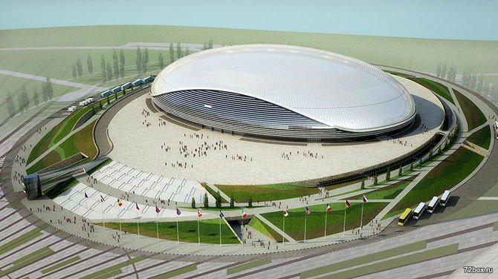
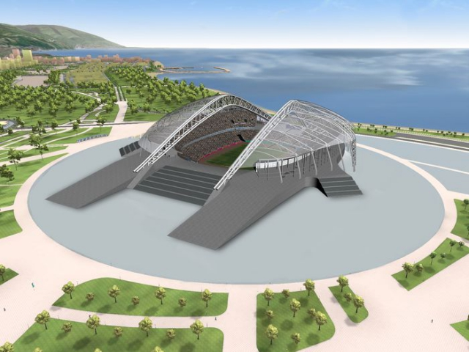
Олимпийские объекты
Площадки для соревнований: прибрежная и горная части.
В прибрежной части:
1. Олимпийский стадион «Фишт», в котором состоялось открытие Олимпийских игр.
2. Большой ледовый дворец «Большой»
3. Ледовая арена «Шайба»
4. Кёрлинговый центр «Ледяной куб»
5. Дворец зимнего спорта «Айсберг»
6. «Адлер-Арена»

Slide 10
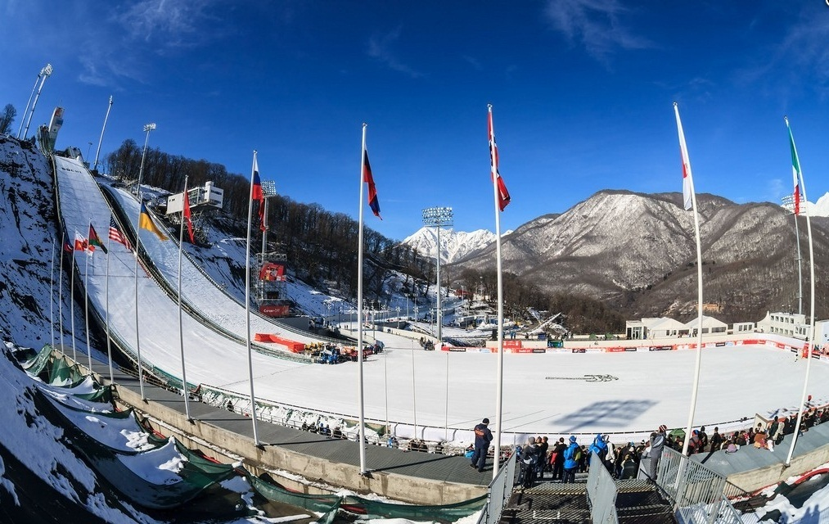
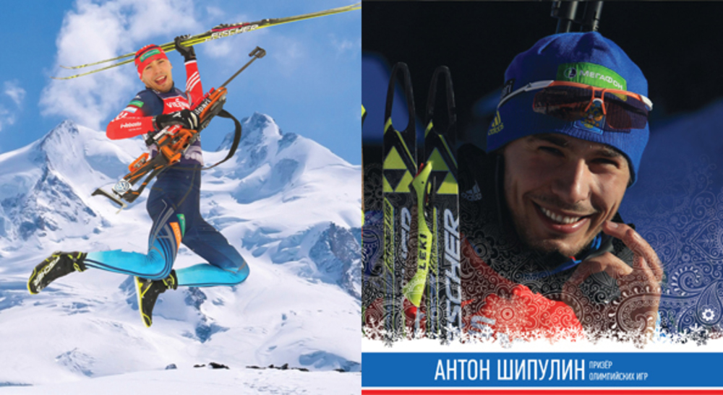
Олимпийские объекты
В горах находятся площадки для более экстремальных видов спорта:
1. Комплекс для соревнований по лыжным гонкам и биатлону «Лаура»
2. Горнолыжный центр «Роза Хутор»
3. Комплекс для прыжков с трамплинов «Русские Горки»
4. Центр санного спорта «Санки»
5. Экстрим-парк «Роза Хутор»

Slide 11
Олимпийские объекты в горах

Slide 12
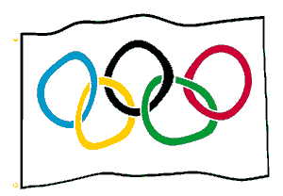
Мы – чемпионы!
Мы – победители!
Мы – лучшие!
Россия – вперёд!

Slide 13
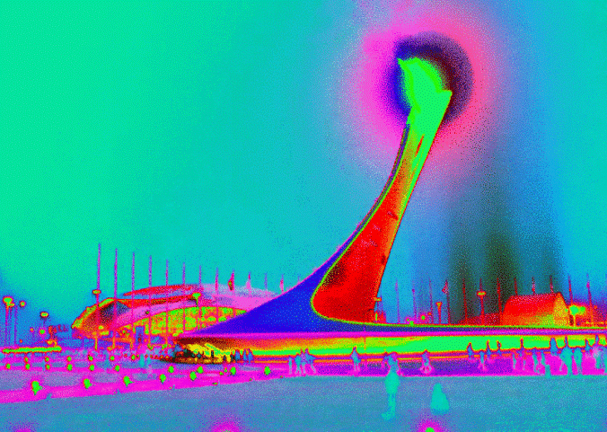
Источники:
Фото Олимп огонь в парке - https://foto-na-telefon.ru/foto/%D0%BE%D0%BB%D0%B8%D0%BC%D0%BF%D0%B8%D0%B9%D1%81%D0%BA%D0%B8%D0%B9-%D0%BE%D0%B3%D0%BE%D0%BD%D1%8C-%D0%B2-%D1%81%D0%BE%D1%87%D0%B8-%D1%84%D0%BE%D1%82%D0%BE
Фото на корабле огонь - https://on-desktop.com/ru/fotografii/4494-oboi-estafeta-olimpiyskogo-ognya-v-sochi-2014.html/4
Фото из Греции - https://news.sportbox.ru/olympics/spbfoto_NI405861_Iz_Grecii_Olimpijskij_ogon_otpravilsa_v_Sochi_?page_size=30&page_offset=60
Горные объекты - https://triptonkosti.ru/7-foto/karta-gornaya-olimpijskaya-derevnya-97-foto.html
Инга ГАБЕШИЯ: ВИКТОРИНА ДЛЯ БОЛЕЛЬЩИКОВ
Антон Шипулин - https://www.sarbc.ru/sochi/sportsmen/aleksey-volkov
Горы Сочи - https://extraguide.ru/russia/krasnaya-polyana/sights/
Огонь - http://www.mobilmusic.ru/animation/1434931_olimpiyskiy-ogon-sochi/
Огонь - http://www.myshared.ru/slide/858976/
Флаг - https://detkam-lib.ru/news/view?id=2166
www.yandex.ru:
international-sport-tickets.com
ru.wikipeia.org›Зимние Олимпийские игры 2014
forum.awd.ru›viewtopic.php…
sports.ru›Сочи 2014
boltushki.net›2013/10/zimnie…igry-sochi-2014.html
olympic.ru›olympic-games/

